Slide 1
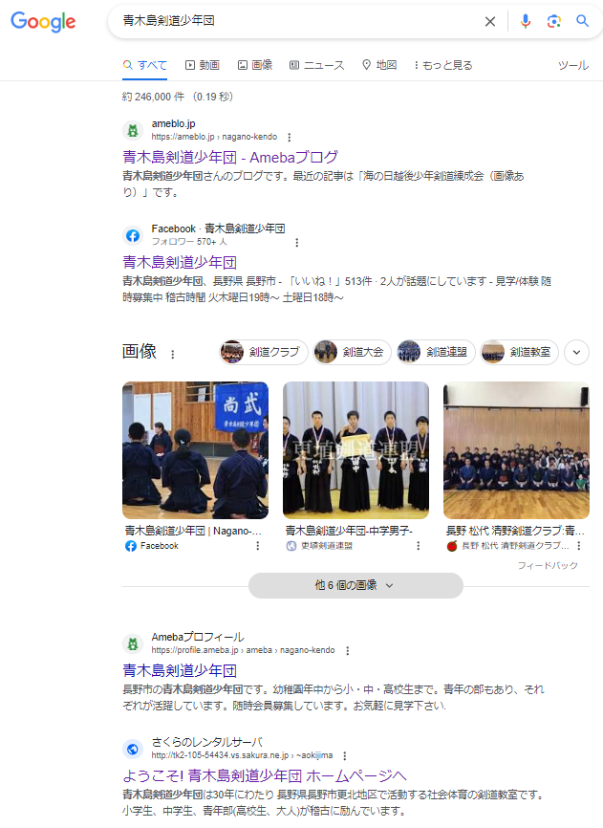
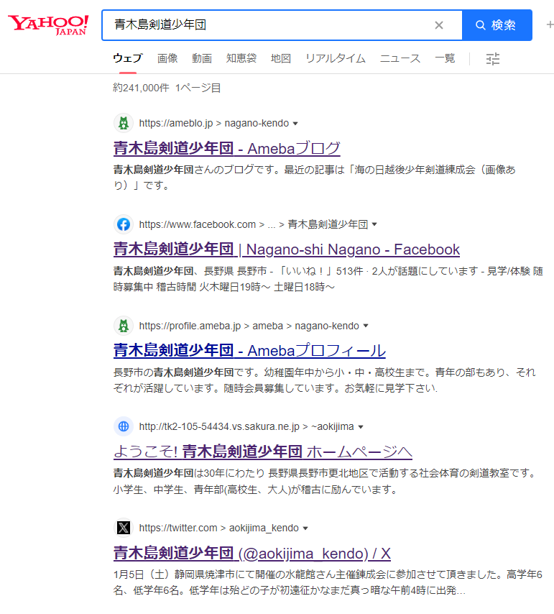
2024/1/13
検索 青木島剣道少年団

Slide 2
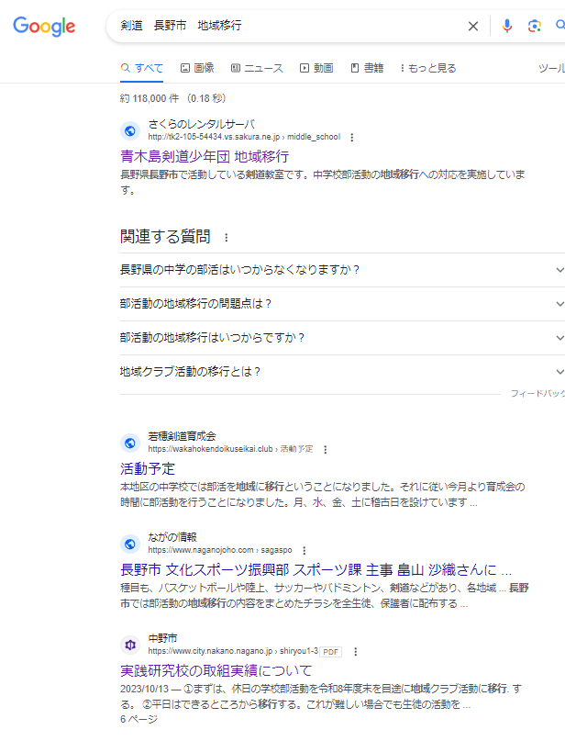
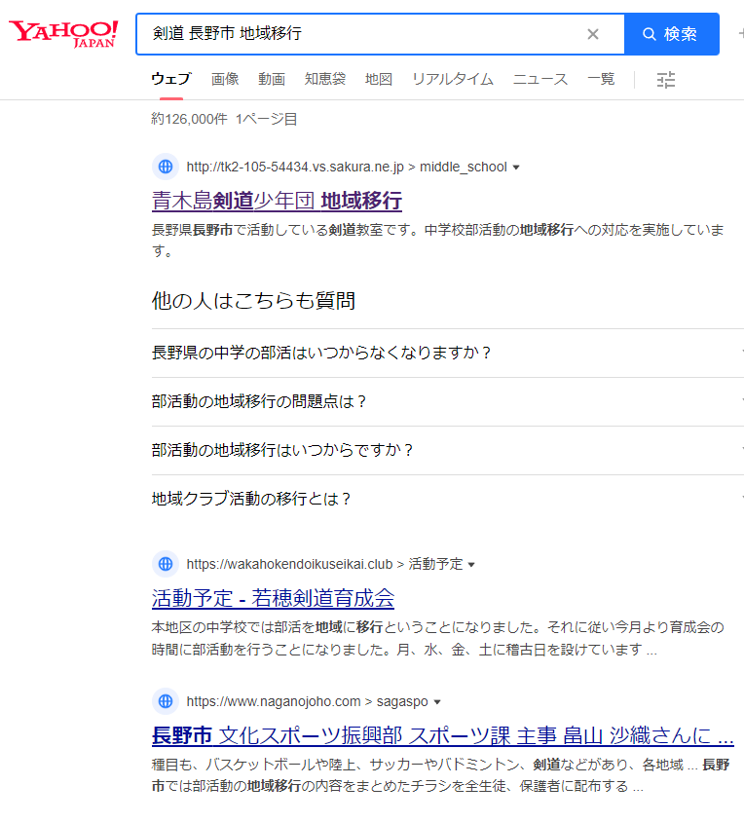
2024/1/13
検索 剣道 長野市 地域移行

Slide 3
2024/1/13
検索 剣道 長野市 教室
出てこない
検索 剣道 長野市 習い事
出てこない
検索 剣道 長野市 クラブ
出てこない
検索 剣道 長野市 大人
出てこない

